Slide 1


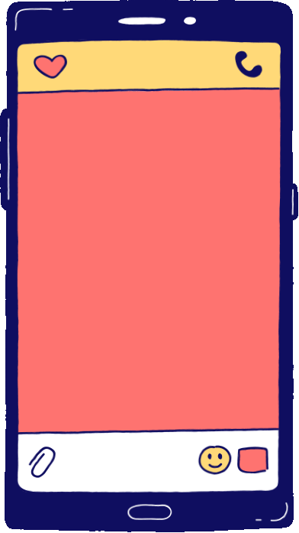

Skapa kontakt med tonåringar via text
  empatiskt lyssnande

Slide 2

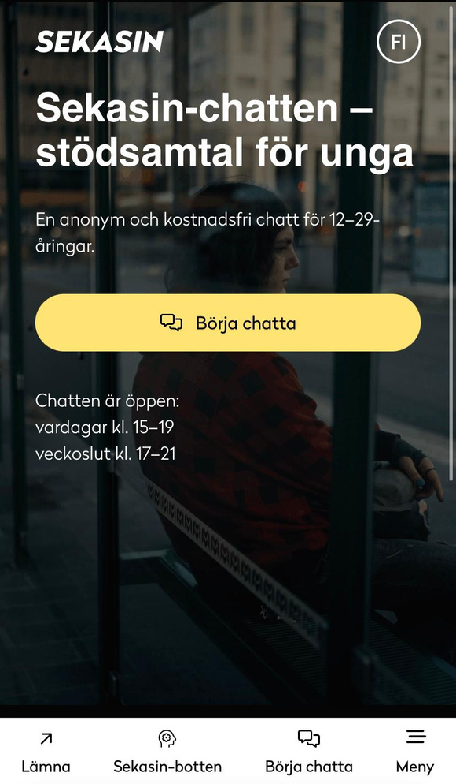
VAD ÄR SEKASIN-CHATTEN?
En svenkspråkig digital stödtjänst för unga som är 12-29 år
Anonym och gratis
Diagnos-och remissfritt
Öppet: vardagar kl.15-19 och veckoslut kl. 17-21
På chatten jourar professionella och studerande inom social-, hälso och ungdomsbranschen samt utbildade frivilliga
Stöder psykisk hälsa och förebygger psykisk ohälsa
Chatten hittas på: sekasin.fi/sv

Slide 3


Varför är text viktigt?
Har du försökt nå unga genom att ringa vanligt samtal?
  Allt fler unga uttrycker sig, söker stöd och bygger relationer via text (chatt, sms, DM, sociala medier).
  Text ger trygghet, anonymitet och tid att tänka – men också nya utmaningar för vuxna.
Målsättning: Förstå hur man bygger tillit och kontakt i text, samt undviker de vanligaste fallgroparna

Slide 4
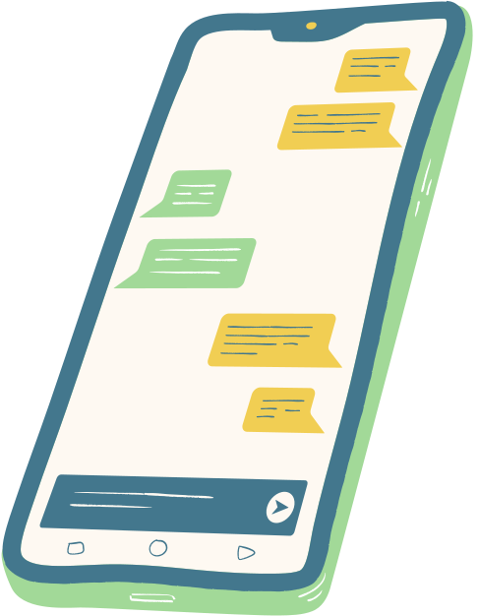
Vad kännetecknar tonåringars textkommunikation?
  Använda en blandning av svenska/engelska/finska
  användning av gif/mems/symboler.
  Växlande vilja till kontakt: Svarsfrekvens och engagemang kan skifta snabbt – och betyder inte alltid ointresse.
  Humor och ironi: Ofta osynlig för vuxna om man bara läser ordagrant.
Trygghet i distans: Ett textmeddelande kan kännas säkrare än ett samtal ansikte mot ansikte.

Slide 5

Bra att tänka på i textkommunikation med unga
  Svara snabbt – men inte för snabbt
  Visa att du ser och lyssnar, men respektera tystnad och att svaret kan komma senare.
  Ställ öppna, ärliga frågor. En fråga i taget.
  Undvik ledande frågor, testa istället: "Hur tänker du om det?" eller "Vill du berätta mer?"
  Avstå från tolkningar och svar på allt direkt
  Bekräfta först känslan: "Det låter tufft", "Jag hör att du är arg/ledsen/förvirrad".
  Använd ett enkelt, varmt språk
  Undvik vuxen-jargong och formella uttryck ("Vi ämnar att...").
  Var försiktig med ironi och humor
  Mycket kan missförstås i text – håll dig till tydliga stödjande svar.

Slide 6
Empati och sympati
Empati
  Perspektiv, förstå en annan persons perspektiv och respektera deras synsätt
  Acceptera utan att vara dömande.
  Identifiera känslor och kommunicera det “jag ser att du nu..”
  Känna med andra
Sympati
  Förmågan att dela andras känslor
  Förmågan att gå in i den andras känslomässiga tillstånd
Skillnaden? I empati går man inte in i den andra personens känslor,
  utan snarare förstår dem, bekräftar och tillåter (inga lösningar behövs)

Slide 7


Inför mer emapti
Förslag på emapti
Säg vad du känner! Stanna upp för att uttrycka empati mot den unga, i form av text, innan du går vidare till att fråga ut den unga om mer detaljer.
  Granska din egen stil att skriva. Är dina meddelanden fulla av frågor eller hittar du i dem också empatiska meningar? Hur kunde du uttrycka mer empati?
  Hur visar du empati ansikte mot ansikte? Hur skulle dessa medel kunna översättas till textform?
“Det låter som en riktigt svår situation!”
”Jag hör hur mycket det belastar dina tankar.”
“Fint att du ville dela det här med mig, jag lyssnar gärna om du vill berätta mera”
”Det måste ha känts riktigt äckligt/dåligt/utmattande att gå igenom det där ensam.”
”Det är inte konstigt att krafterna håller på att ta slut, när du har så mycket på gång.”
“Tack att du berättar, det är alltid roligt när du delar med dig av dina tankar”
”Det är helt förståeligt att du känner dig sviken.”
“Hur har din dag varit, på riktigt?”

Slide 8


Exempel på frågor som för diskussionen vidare
“Vad ger dig energi – sådant som får dig att må lite bättre?”
“Om du någon gång skulle må riktigt dåligt – hur skulle du vilja att jag märkte det och fanns där?”
“Finns det något som händer dig just nu som jag inte ser?”
“Om du fick ändra en sak i vår vardag tillsammans, vad skulle det vara?”
“Finns det något jag gör som faktiskt hjälper dig, som jag borde göra mer av?”
“Om jag skulle förstå din värld bättre, vad skulle jag behöva veta?”

Slide 9

Övning 1: Svara med emapti
Fundera i par: Hur skulle du svara?
“Mitt huvud sprängs och jag pysty inte vara kvar i skolan mera.”
“Shit”
“Ovwf slept”
“Mmmmhmgmg”
“I lowkey feel like doing somthing bad”
Dela svaren med gruppen brevid. Vilka svar öppnar för vidare samtal? Vilka stänger samtalet?

Slide 10
Övning 2: Skriv om från vuxenspråk
Fundera parvis och skriv om meningarna till kortare vardagligare fraser.
"Jag är bekymrad angående din motivation just nu"
“Jag skulle behöva svar angående det vi diskuterade i går”
“Hur är det med måendet i dag, känner du dig bättre? Är du i skolan och har du tänkt komma med till mommo i kväll?

Slide 11
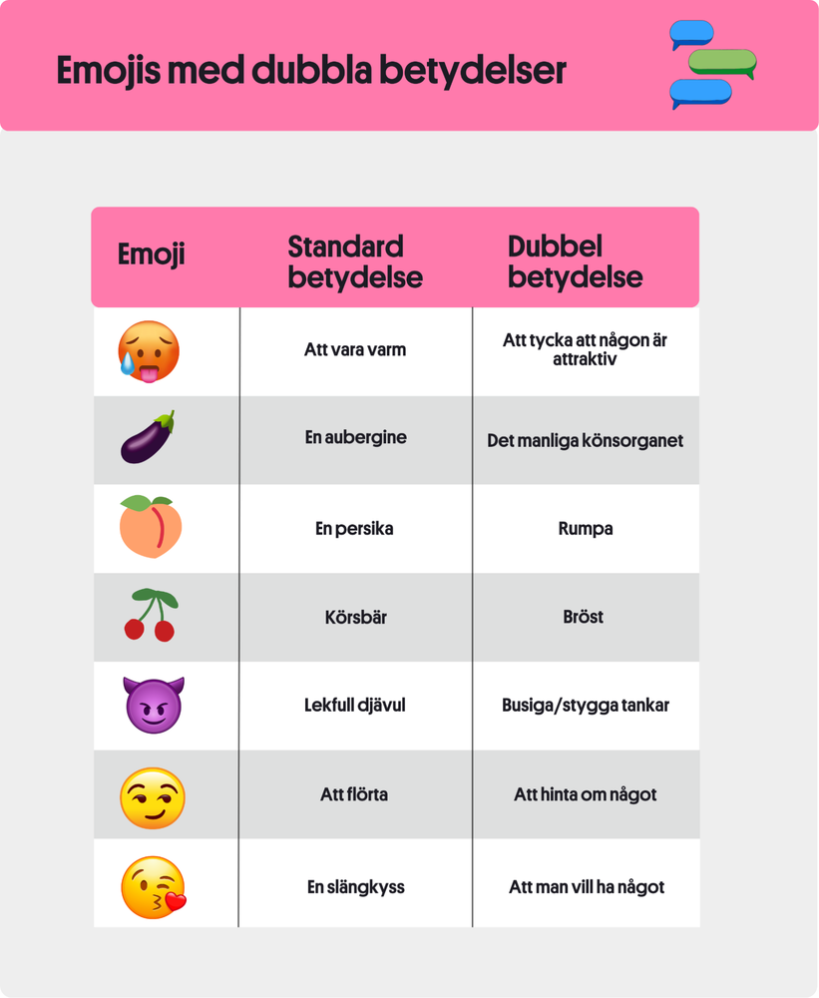
Övning 3: Ställ öppna frågor
Gör en lista med fem öppna frågor som lämpar sig att fråga av unga
Övning 4: Emoij/gif tolkning
Hur förstår vi känslor i text? Hur ändrar innebörden beroende på vilken emoij som finns eller inte finns? Hur undviker vi missförstånd? Diskutera i smågrupper

Slide 12
Tack för att du är
med oss

